Slide 1
Class 1
認識程式語言與程式設計

Slide 2
本堂重點
📌甚麼是程式語言
📌程式設計基本觀念
📌為什麼需要自己動手寫程式
📌馬上開始寫程式

Slide 3
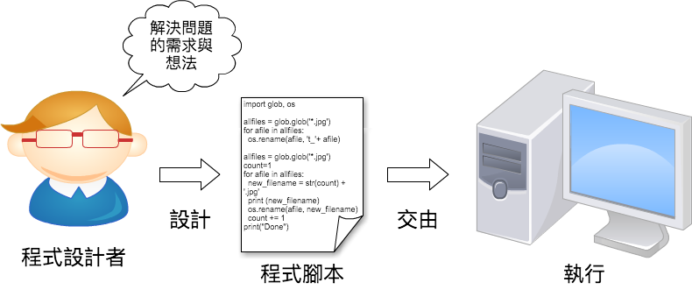
甚麼是程式語言
程式語言所代表的人機互動概念

Slide 4
程式語言
各式各樣分類
低階 VS 高階
積木式 VS 文字式
直譯 VS 編譯
通用型 VS 專用型
程序式 VS 函數式

Slide 5
常見的程式語言
💻Scratch 等積木式程式語言
💻C/C++/C#/PHP
💻Java
💻Javascript
💻BASIC/Visual Basic
💻FORTRAN/COBOL/Pascal
💻Perl
💻Forth
💻Ruby
💻Assembly
💻HTML/CSS
💻…

Slide 6
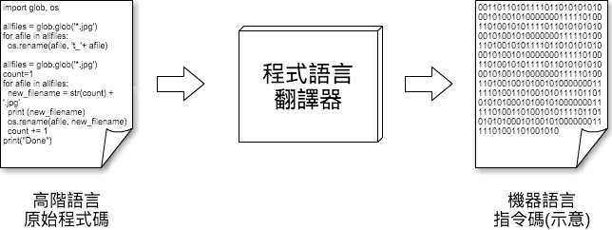
幾乎所有的程式語言都需要經過翻譯

Slide 7
程式設計基本觀念
程式語言設計的目的
為了讓人們可以告訴電腦去解決人們自己的問題
📄所以，『問題』還是必須先由『人』
先知道問題的解法是甚麼

Slide 8
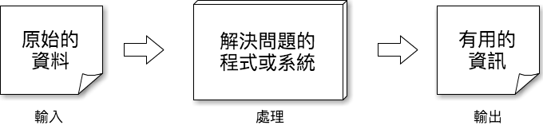
資料處理模型
📄先輸入資料，加以處理，最後輸出資料

Slide 9






解決問題的方法
1.會分析問題是什麼，要被處理的對象是誰，以及預期得到什麼結果
4.瞭解輸入以及輸出的地方以及注意事項
2.知道如何把資料抽象化成電腦可以處理的樣子
5.理解如何控制程式流程的各種方法和技巧
3.設身處地的推想邏輯
6.不要重新發明輪子的基本認識

Slide 10
生活上的 『旅遊花費計算』
請設計一個程式，在執行之後，會提供一個輸入的介面，使用者可以依據每一項費用單據的種類和金額逐一輸入，在輸入完畢之後，即可列出此次旅程花費的總金額以及交通費、住宿費、餐費、其它採買費用之分項金額，以及各分項所佔用的比例。

Slide 11
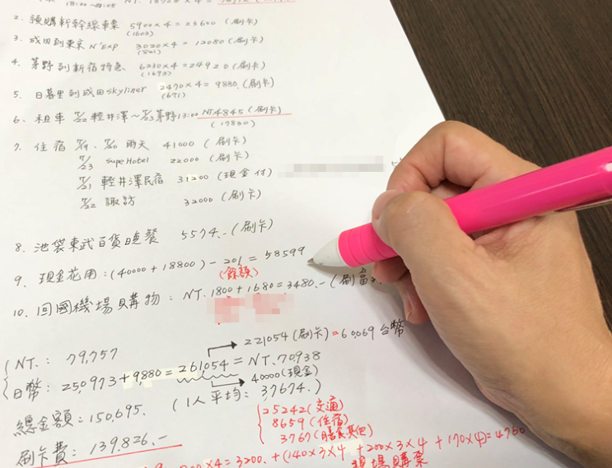
傳統的做法
📄 傳統的做法是將一個一個數字帶入計算相當耗時耗力

Slide 12
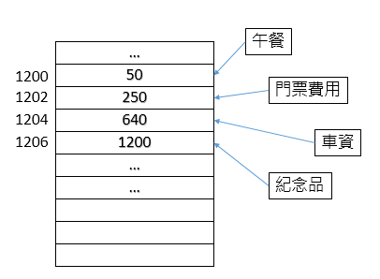
現代的做法
📄現代的做法是使用電腦中的『記憶體』來儲存要被計算的對象

Slide 13
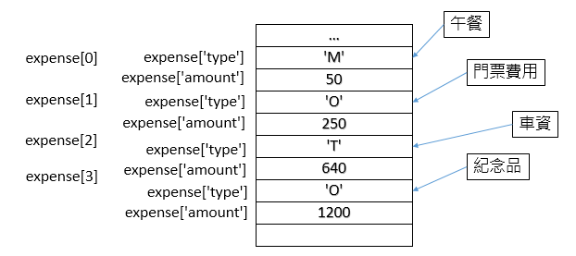
記憶體「變數」概念
📄把資料放到電腦程式裡面成為一個個的變數後，接下來利用程式語言中的計算指令取出相關的計算和統計，並輸出計算的結果

Slide 14
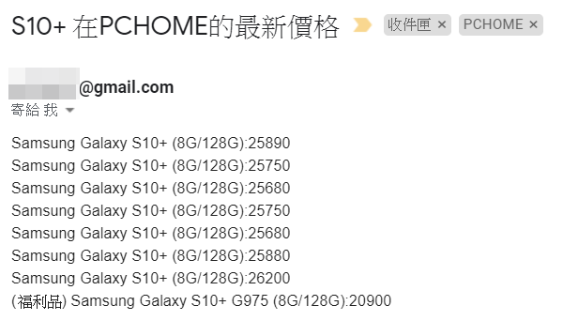
為何要自己動手 寫程式
最大的原因是：「自動化」的程度
📄每隔幾小時，就會自動把最新的行情價寄送到信箱中

Slide 15
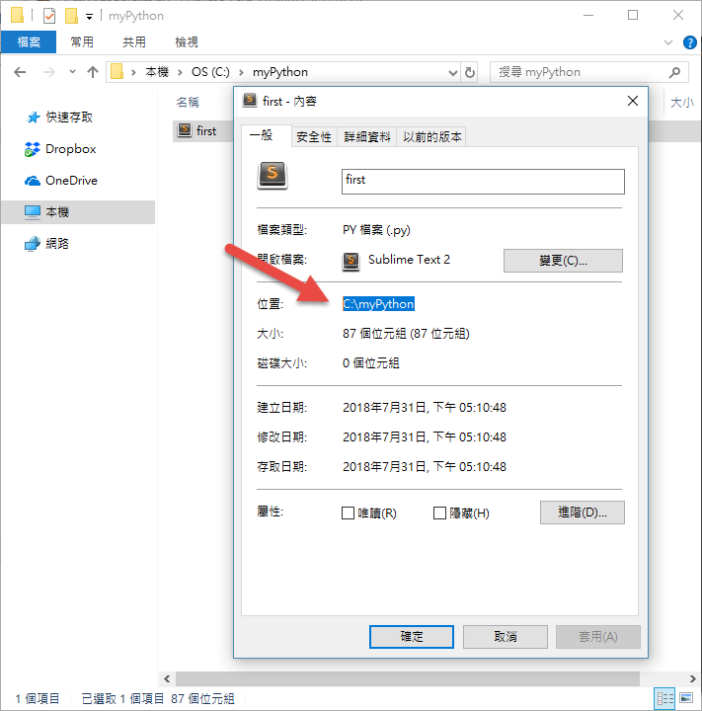
馬上開始寫程式
WINDOWS系統
瞭解你的電腦（我的電腦）從路徑開始

Slide 16
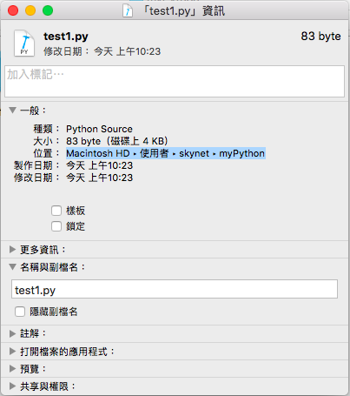
MACOS系統
瞭解你的電腦（我的電腦）從路徑開始

Slide 17
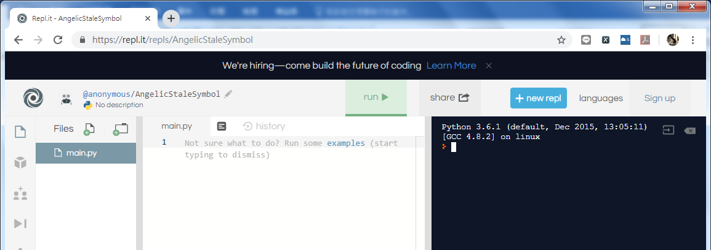
repl.it線上
Python程式編輯器

Slide 18
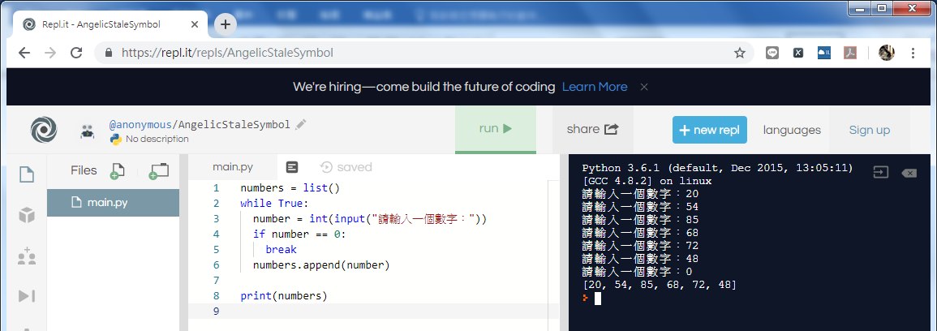
你的第一支程式

